Slide 1
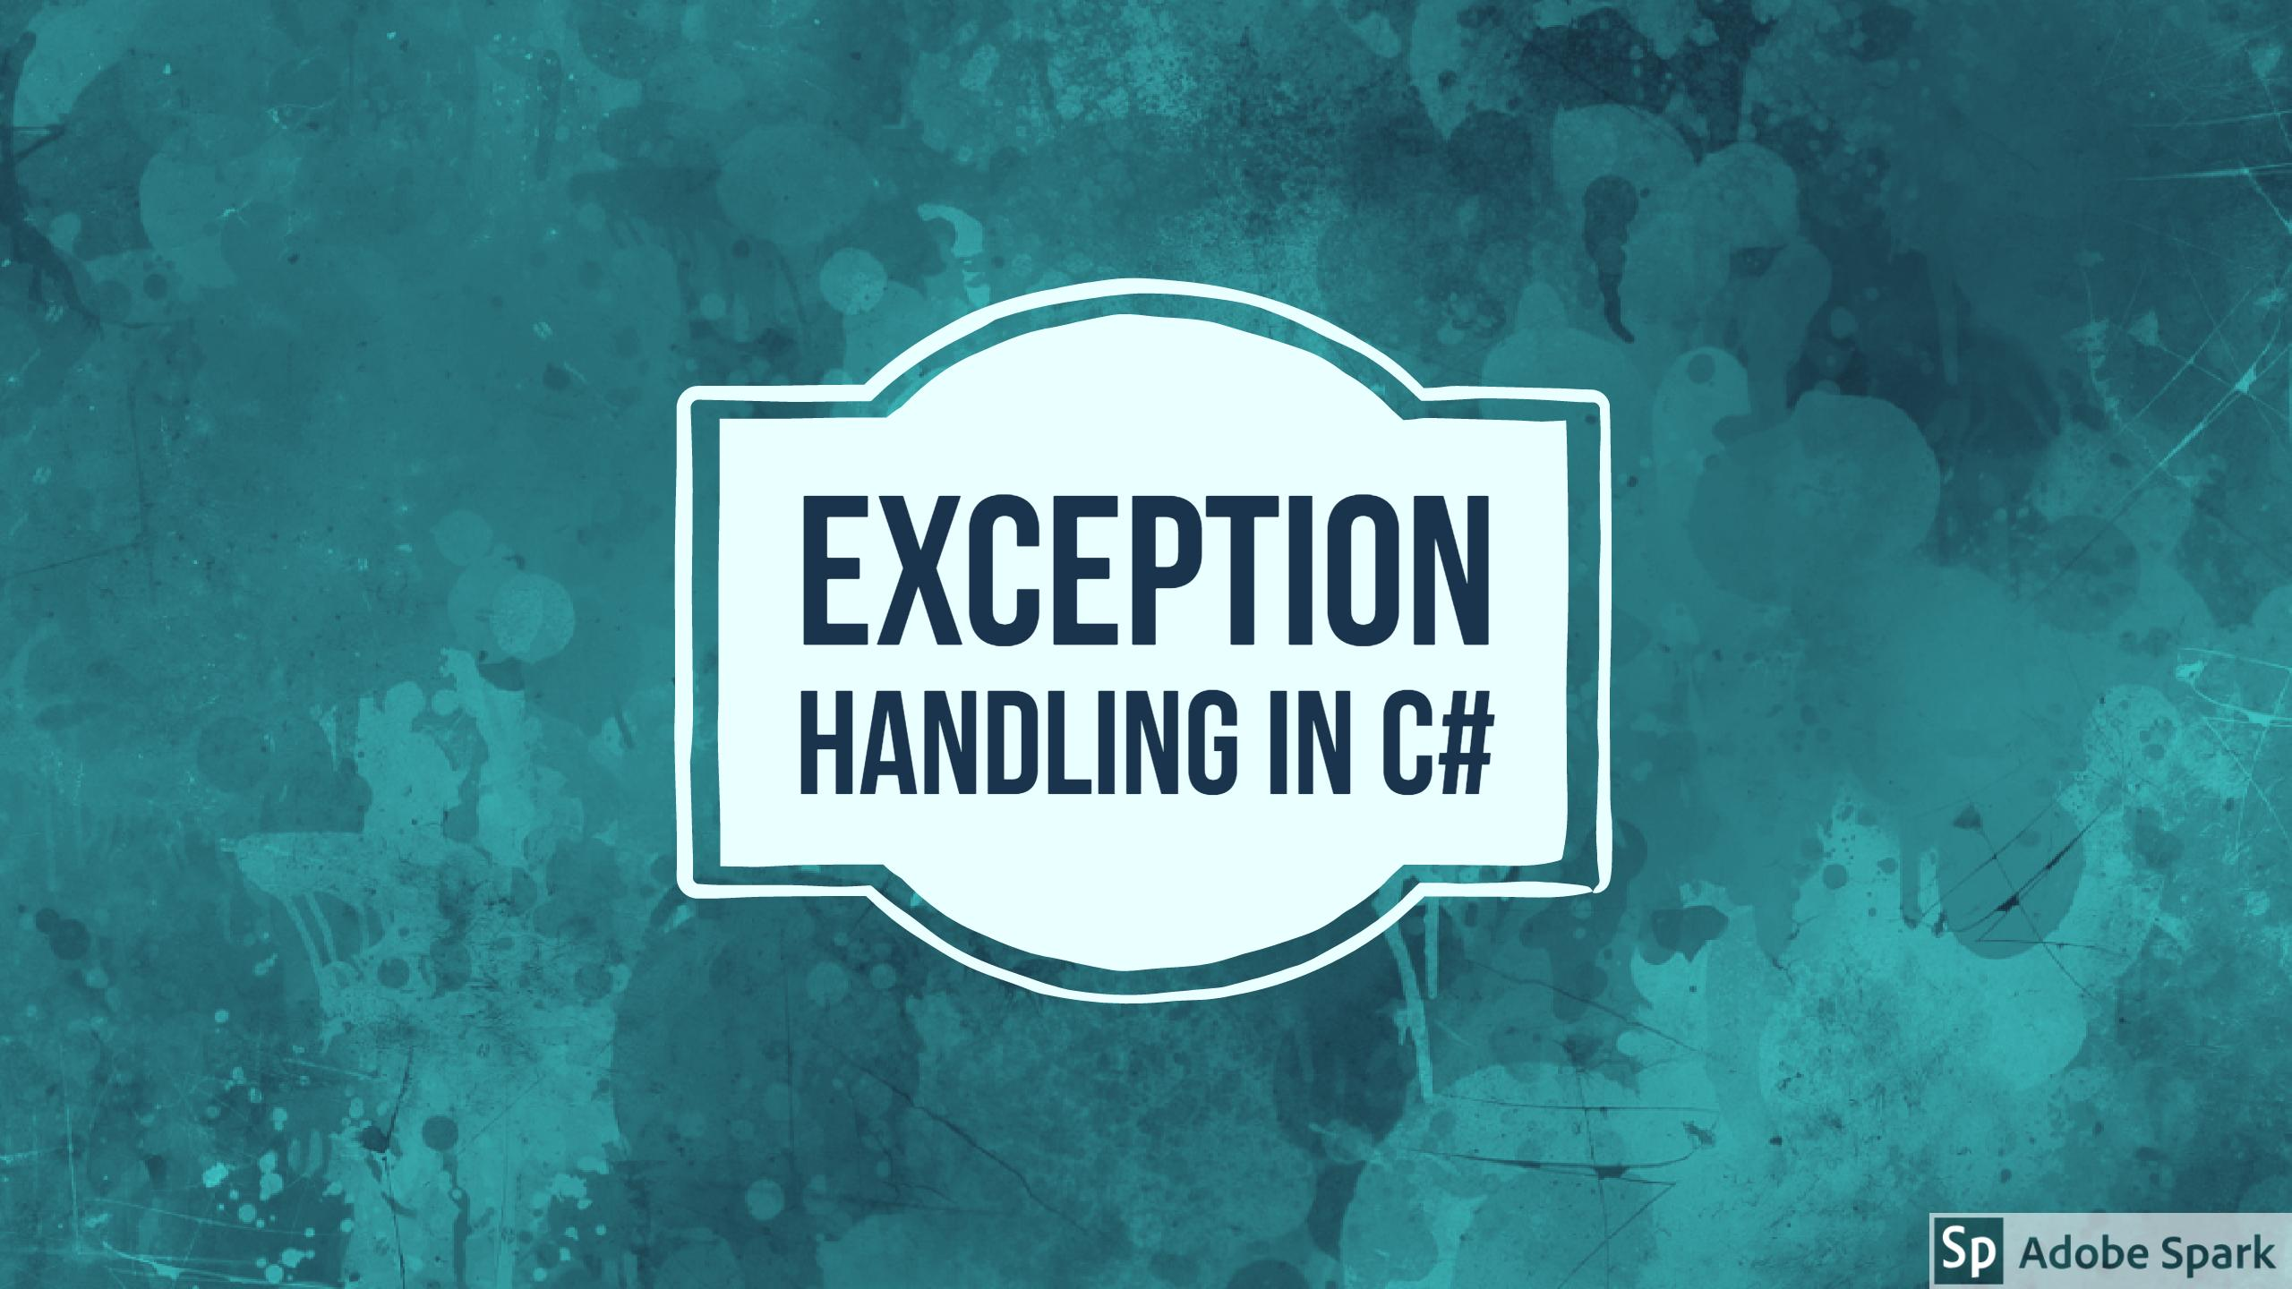
İstisna Yakalama (Exception Handling )
Adem AKKUŞ | Bilgisayar Mühendisi | Uzm. Bilişim Tekn. Öğrt. | Eğitmen

Slide 2
Hata Nedir? Hata Türleri
Hata Nedir?
Notes:
Deneyinizin yanıtladığı soruyu girin

Slide 3
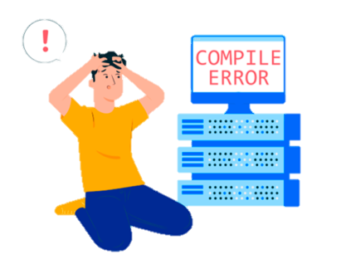

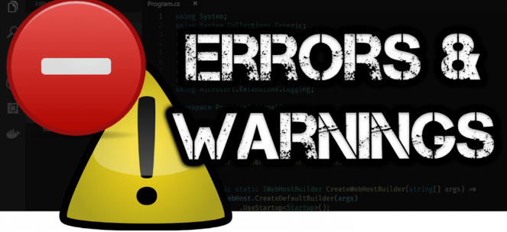
Hata Nedir?
Hatalar (errors), program geliştirme veya yürütme sırasında meydana gelen hata veya kusurları ifade eder. Bunları bulup düzeltmezseniz programın yanlış sonuçlar vermesine neden olurlar.
Hatalar, kullanıcı kaynaklı, program geliştiren yazılımcı kaynaklı ya da sistemsel bir hata olabilir.
Yazılımcı, tüm hataların analizini yaparak programın sürekli çalışmasını sağlayacak tedbirler almalıdır.

Slide 4
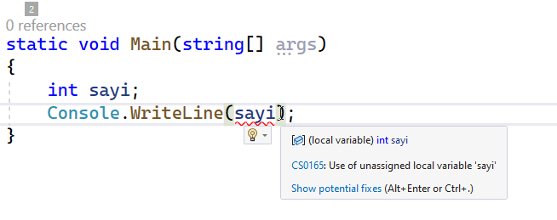
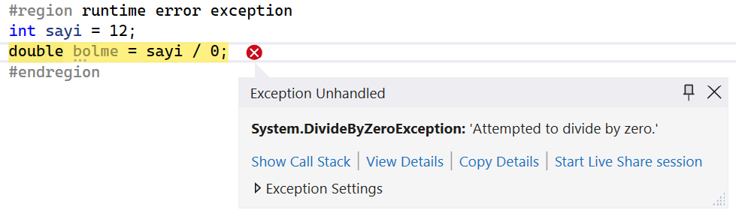
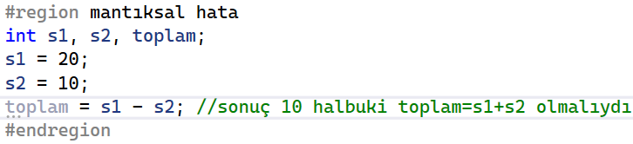
Hata Türleri
1. Sözdizimi Hatası (Syntax)
2. Çalışma Zamanı Hatası (Exception)
3. Mantıksal Hata (Logical)
Kodda yazım hatası yaptığınızda, geliştirme sırasında sözdizimi hataları oluşur.
Örnek değer ataması yapılmayan değişkeni kullanmak.
Çalışma zamanı hataları, programın yürütülmesi sırasında ortaya çıkar. Bunlara istisnalar da denir. Bunun nedeni yanlış kullanıcı girdileri, yanlış tasarım mantığı veya sistem hataları olabilir.
Program düzgün yazıldığı halde istenilen sonucu vermediğinde mantık hataları oluşur. Mantık hatalarını bulmak zordur çünkü sonucun yanlış olduğundan emin olmanız gerekir.

Slide 5
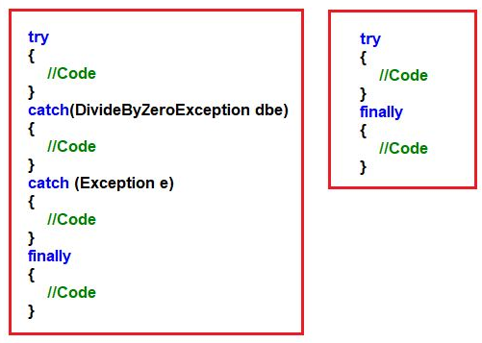
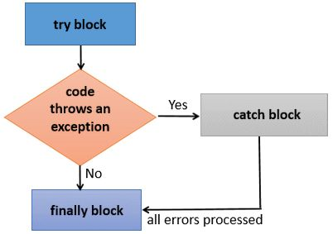
İstisna Yakalama (Exception Handling)
İstisna işleme, çalışma zamanı hatalarını algılamak ve işlemek için kullanılan bir mekanizmadır. try-catch-finally blokları ve throw anahtar sözcüğü kullanılarak elde edilir..

Slide 6
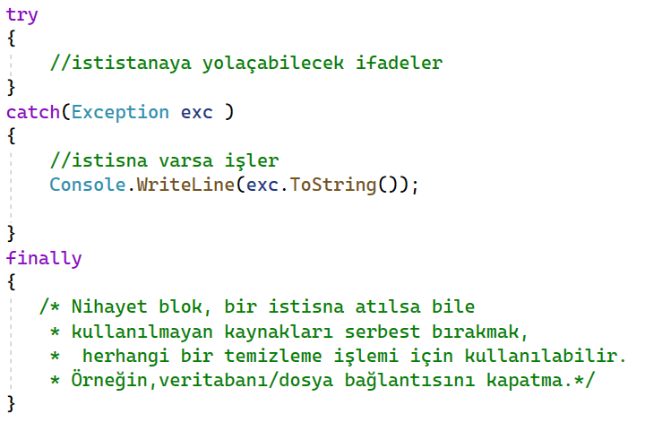
İstisna Yakalama (Exception Handling)

Slide 7
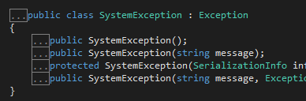
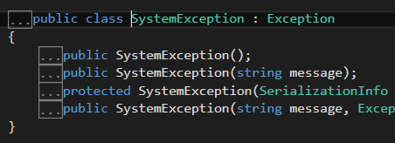
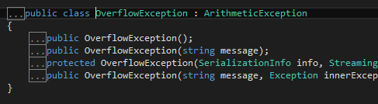
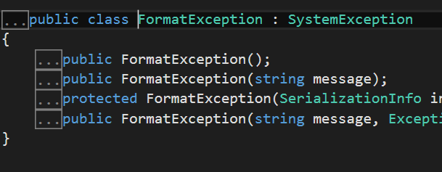
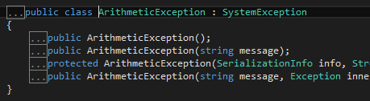
İstisnalar İle İlgili Önemli Noktalar
İstisnalar, tümü doğrudan veya dolaylı olarak System.Exception sınıfından türetilir.
FormatException
OverFlowException

Slide 8
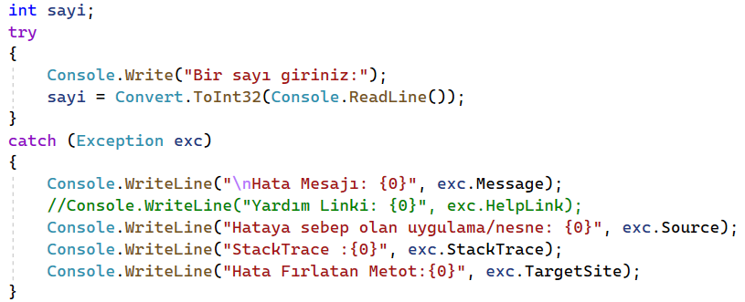
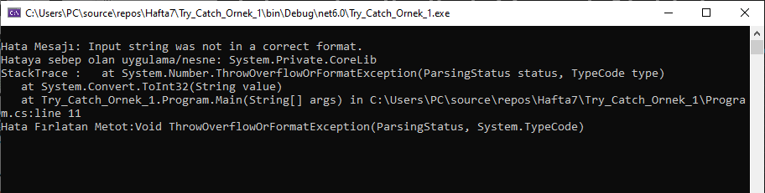
İstisnalar İle İlgili Önemli Noktalar
2. İstisna nesnesi, stack durumu ve hatanın metin açıklaması gibi hata hakkında ayrıntılı bilgiler içerir.

Slide 9
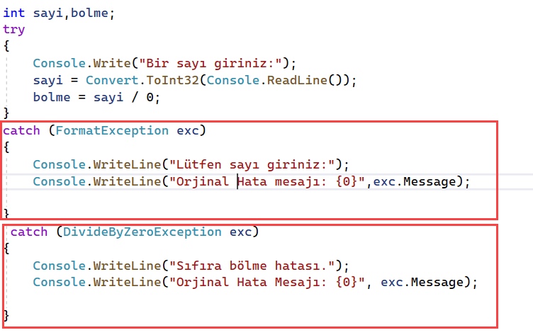
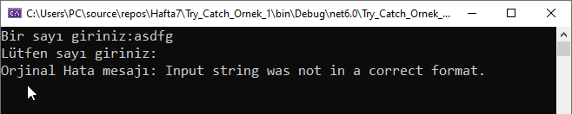
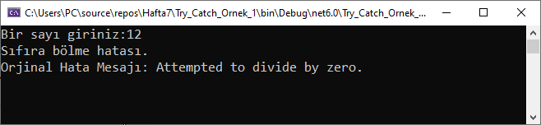
İstisnalar İle İlgili Önemli Noktalar
3. Bir try bloğu, birden fazla catch bloğunun yakalayacağı birden çok istisna işlenebilir.
1
1
2
2

Slide 10
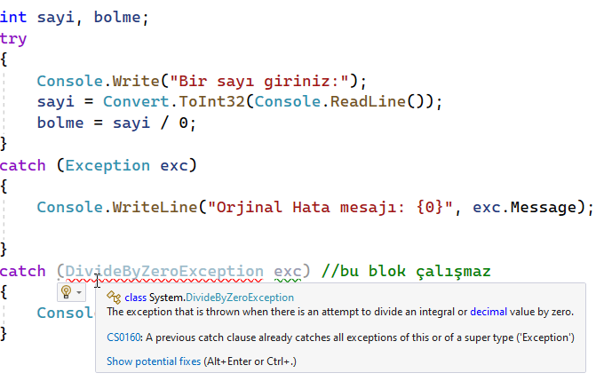
İstisnalar İle İlgili Önemli Noktalar
4. Daha özel yakalama bloğu, genelleştirilmiş olandan önce gelmelidir. Aksi takdirde özel catch bloğu asla yürütülmez.

Slide 11
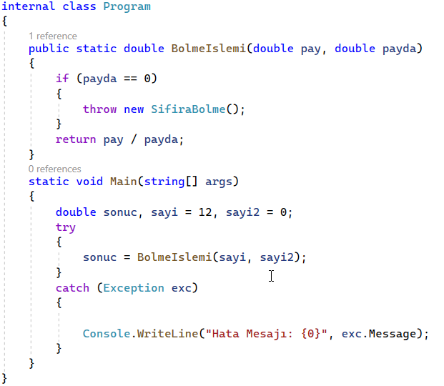
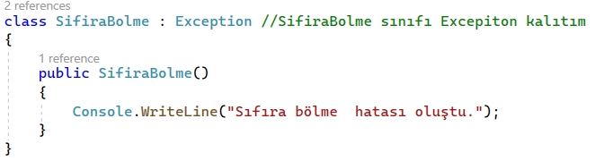
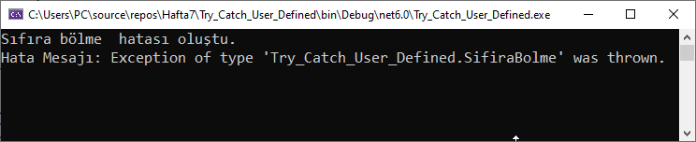
İstisnalar İle İlgili Önemli Noktalar
5. İstisnalar, throw anahtar sözcüğü kullanılarak bir program tarafından açıkça oluşturulabilir. (Kullanıcı Tanımlı İstisna- User Defined Exception )

Slide 12
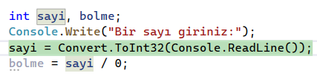

İstisnalar İle İlgili Önemli Noktalar
6. Herhangi bir istisna işleme mekanizması kullanılmazsa, program bir hata mesajı vererek çalışmayı durdurur.

Slide 13
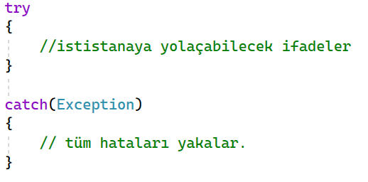
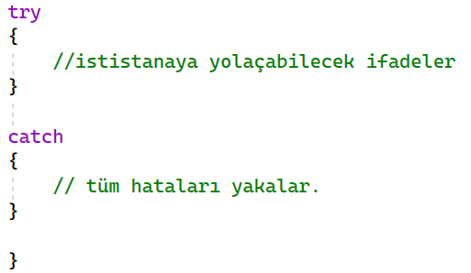
İstisnalar İle İlgili Önemli Noktalar
7. Parantez veya bağımsız değişken içermeyen bir catch bloğu , try bloğu içinde meydana gelen tüm istisnaları yakalayabiliriz.

Slide 14
?

